Slide 1
EUROPA.-LA VUELTA AL MUNDO EN 885 JARDINES.-FRANCIA.-Jardines de Sardy y jardines de Cariot
Selección de textos y fotografías por
JOSE ELIAS BONELLS

Slide 2
Jardins de Sardy
Les Jardins de Sardy mentir Vélines , en Dordoña , en la región de Aquitania .
Se benefician de las etiquetas jardines extraordinarios que concede el Ministerio de Cultura.
Jardines Sardy son jardines privados abiertos al público desde Pascua a Todos los Santos.
Rodean una casa de campo de la arquitectura italiana del siglo xviii.
Los jardines son de estilo Inglés e inspiración florentina.
Se extiende sobre 5 hectáreas.

Slide 3
Al entrar en los jardines de su primer punto de vista es la casa de campo encantadora del siglo XVIII con un patio de grava suavizado con varios árboles plantados en medio de barriles.
A partir de aquí las laderas de jardín suavemente cuesta abajo a lo largo de un camino afilados por una frontera hermosa llena de suaves grises y verdes y amenizadas con flores en su mayoría azul y rosa.
Los vientos del jardín abajo para el punto culminante que es un enorme estanque formales afilados por los chorros de agua que se cruzan formando maravillosos arcos de agua por encima del estanque .

Slide 4
Mirando a lo largo de la longitud del estanque de su ojo es atraído por los cipreses italianos altos y delgados, y por encima de la casa cuya habitación al final debe tener una magnífica vista sobre el estanque. Los bordes de la laguna se suavizan con varias plantas, incluyendo lirios de Arum regios. Esto tiene que ser una de las mejores piscinas que he visto en cualquier jardín.
Además de explorar es un jardín de olivos con unas magníficas olivos espécimen y hay varios detalles pintorescos como las rosas que crecen a través barandillas junto a la escalera del sótano o una enorme glicinia cuyas flores púrpura colgar sobre la ladera por encima del jardín de oliva.
Maravilloso en la primavera con las flores de las glicinias púrpura y Judas árboles, así como una masa de rosas y la valeriana.

Slide 5
Los colores de la primavera se iluminan por los verdes de la cal "flores" de las euforbiáceas.
Sin embargo el verano también ofrece mucho que ver incluyendo lavandas y lirios de Arum y el otoño ofrece unas excelentes coloraciones.
El jardín cuenta con una gran cantidad de árboles "lluvia dorada", Koelreuteria paniculata.
Estos se han convertido en uno de los árboles preferidos en la Dordoña. A principios de la primavera se cubren con aerosoles de flores de oro, pero mejor aún son las cabezas de semillas que comienzan hacia fuera como linternas chinas de ácido verde por todas agrupadas en el extremo de cada rama.

Slide 6
Estos profundizar gradualmente en color a un naranja quemado y luego pueden pasar todo el invierno como racimos de cabezas de semillas secas
En los jardines Sardy se pueden ver en varias etapas diferentes de color dependiendo de su aspecto.

Slide 7
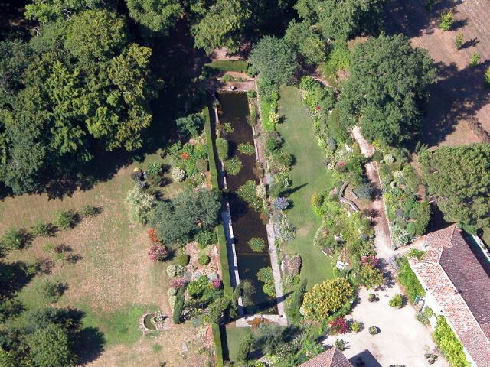
Notes:
Jardin de Sardy.-Dordogne.-Francia

Slide 8
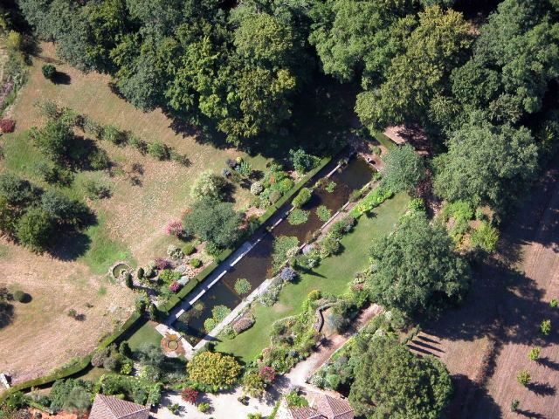
Notes:
Jardin de Sardy.-Dordogne.-Francia

Slide 9
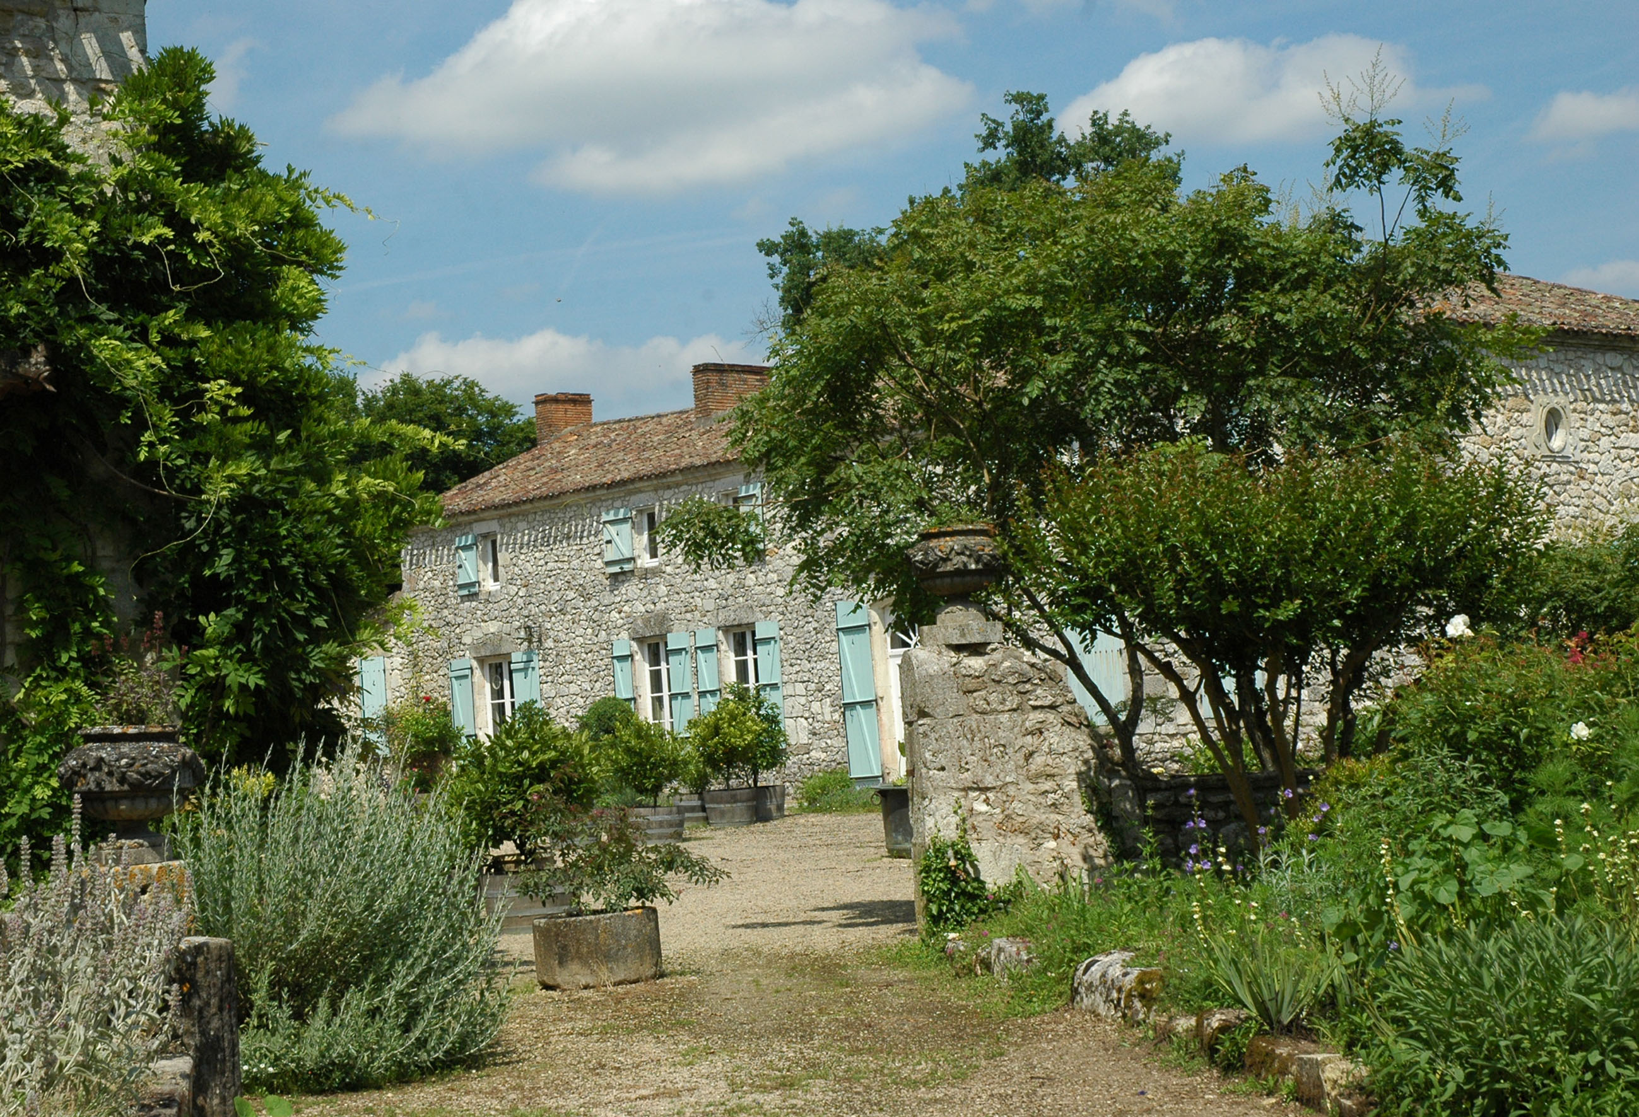
Notes:
Jardin de Sardy.-Dordogne.-Francia

Slide 10
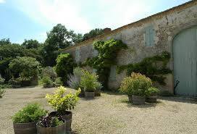

Slide 11
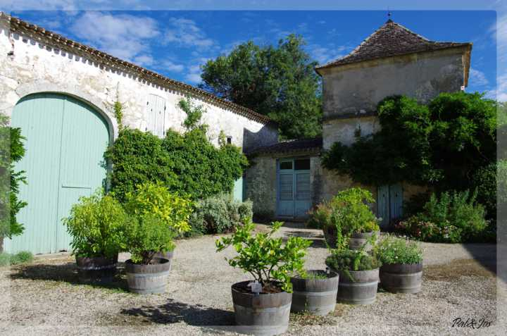
Notes:
Jardin de Sardy.-Dordogne.-Francia

Slide 12
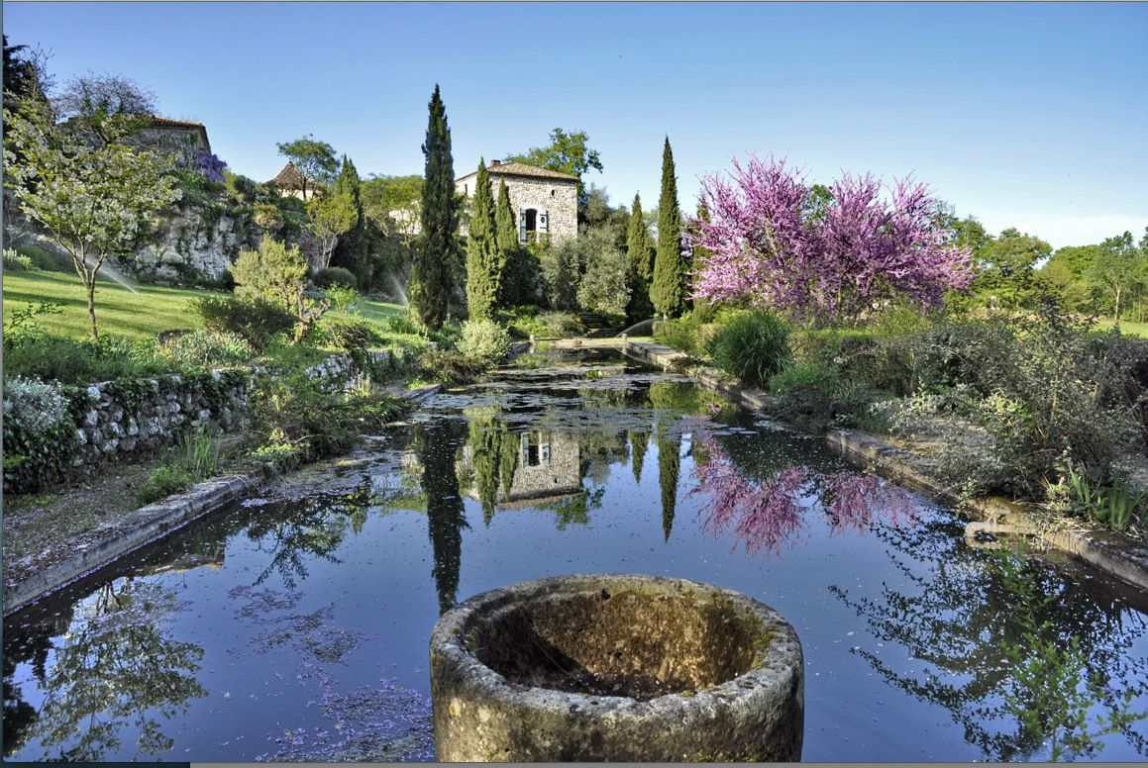
Notes:
Jardin de Sardy.-Dordogne.-Francia

Slide 13
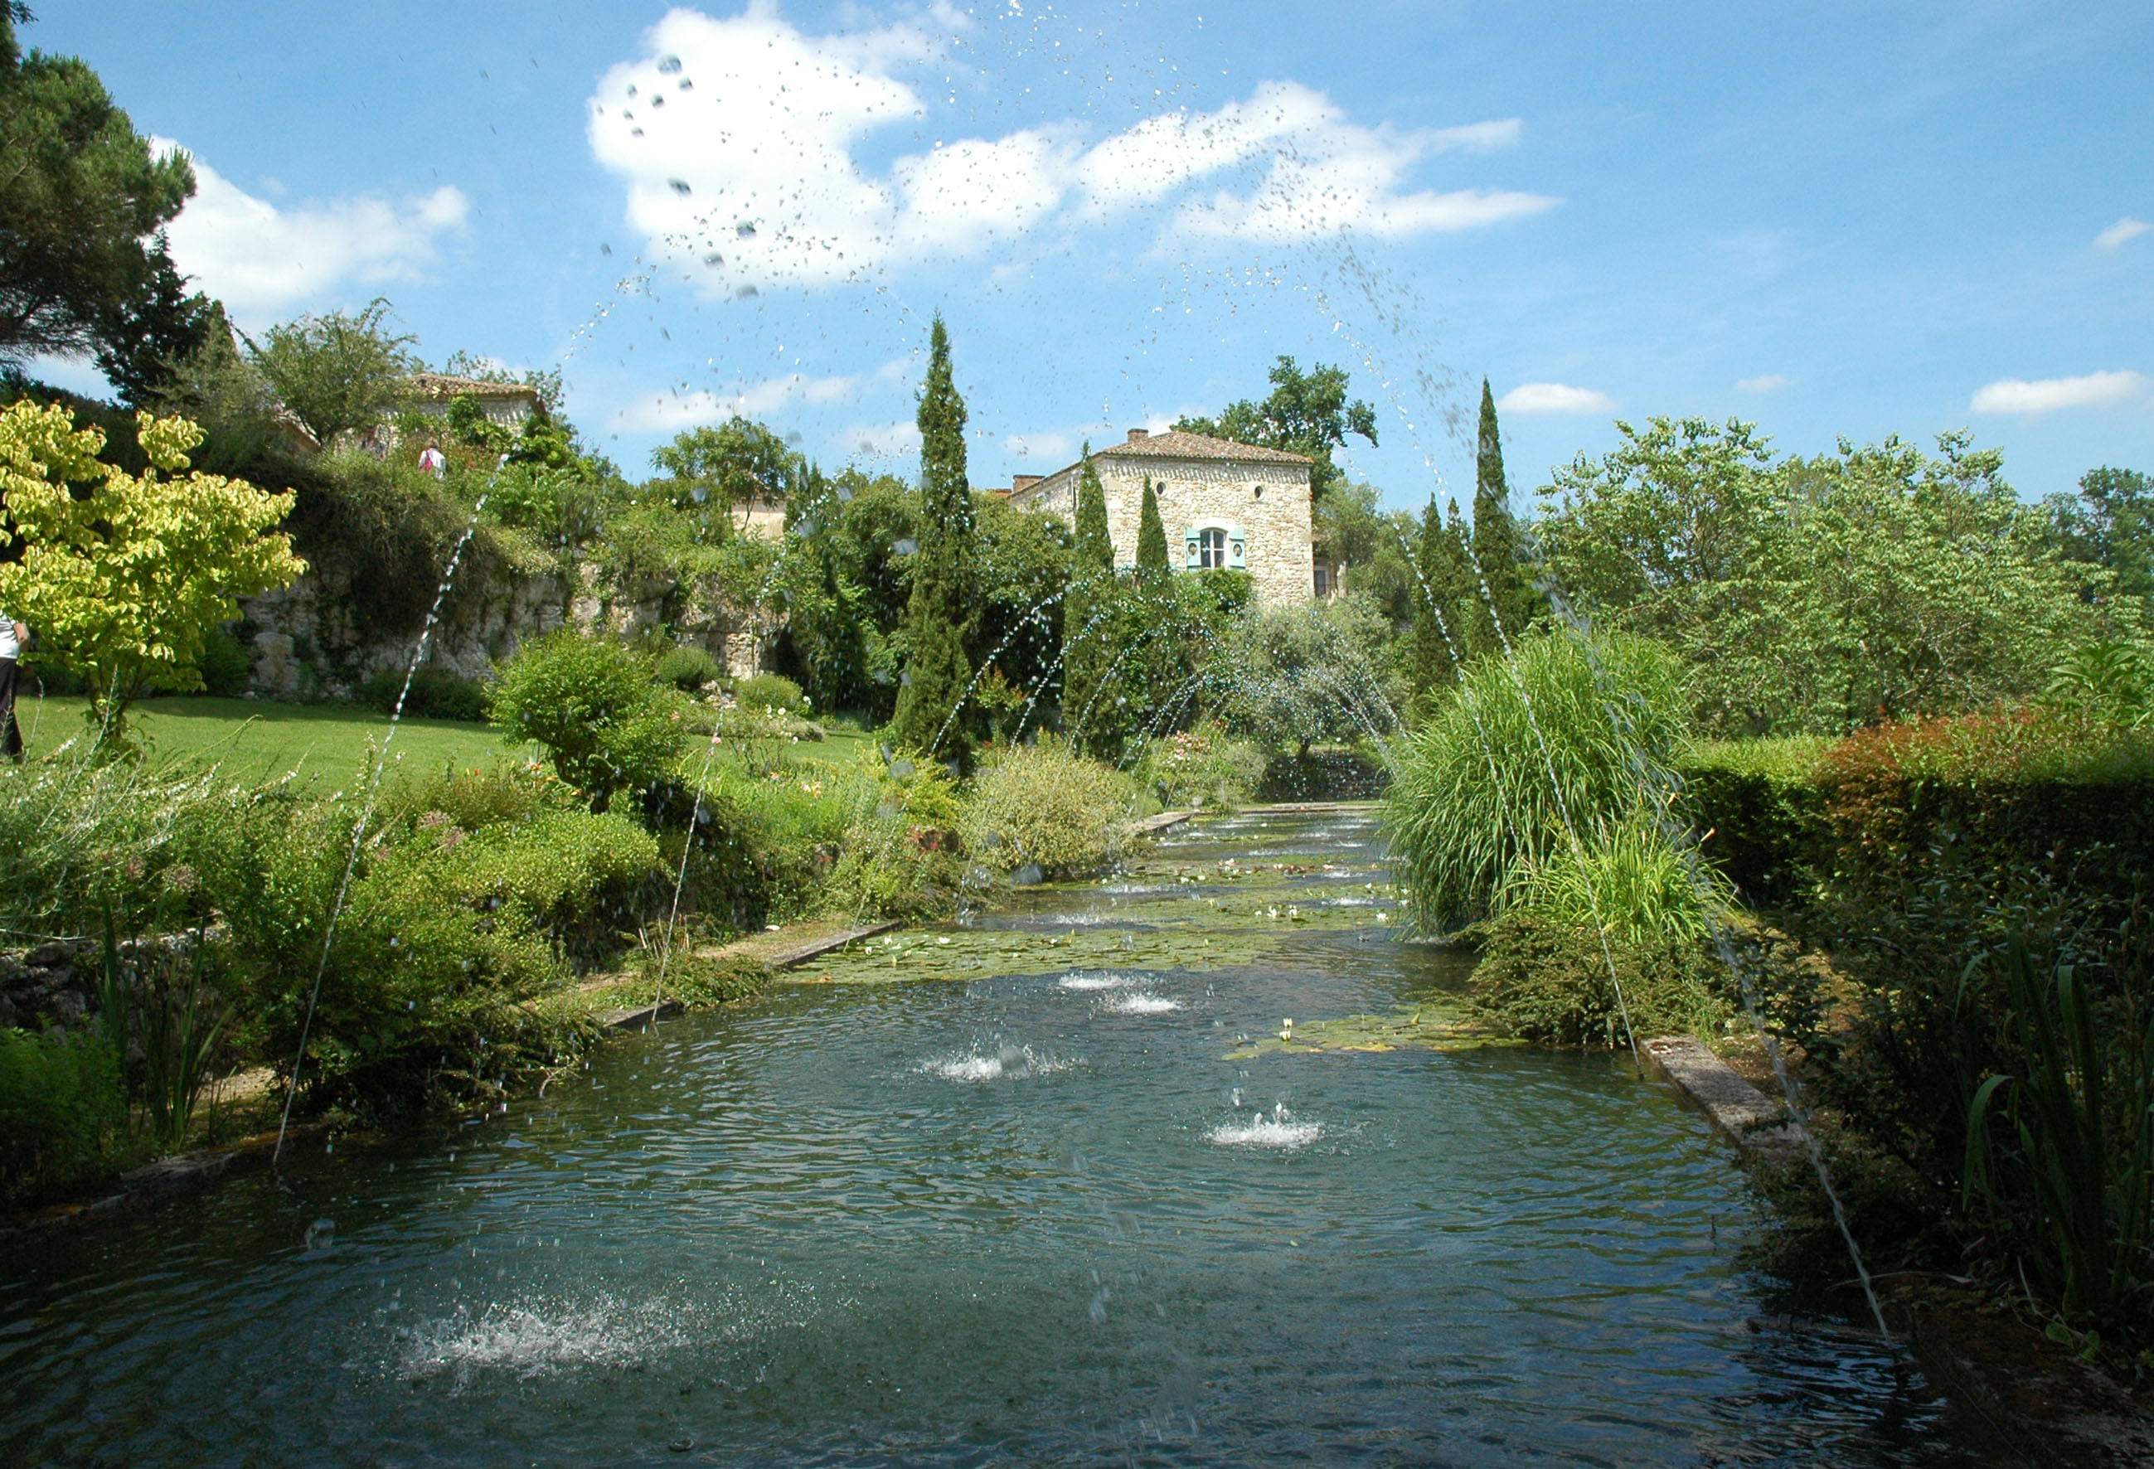
Notes:
Jardin de Sardy.-Dordogne.-Francia

Slide 14
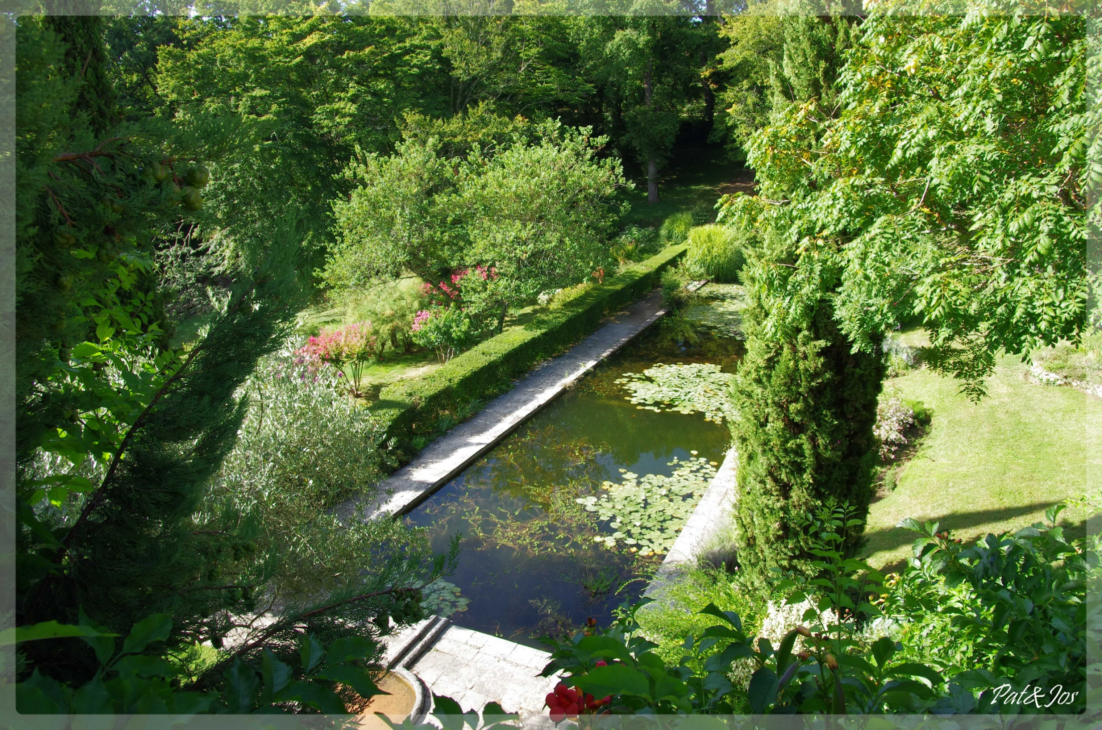
Notes:
Jardin de Sardy.-Dordogne.-Francia

Slide 15
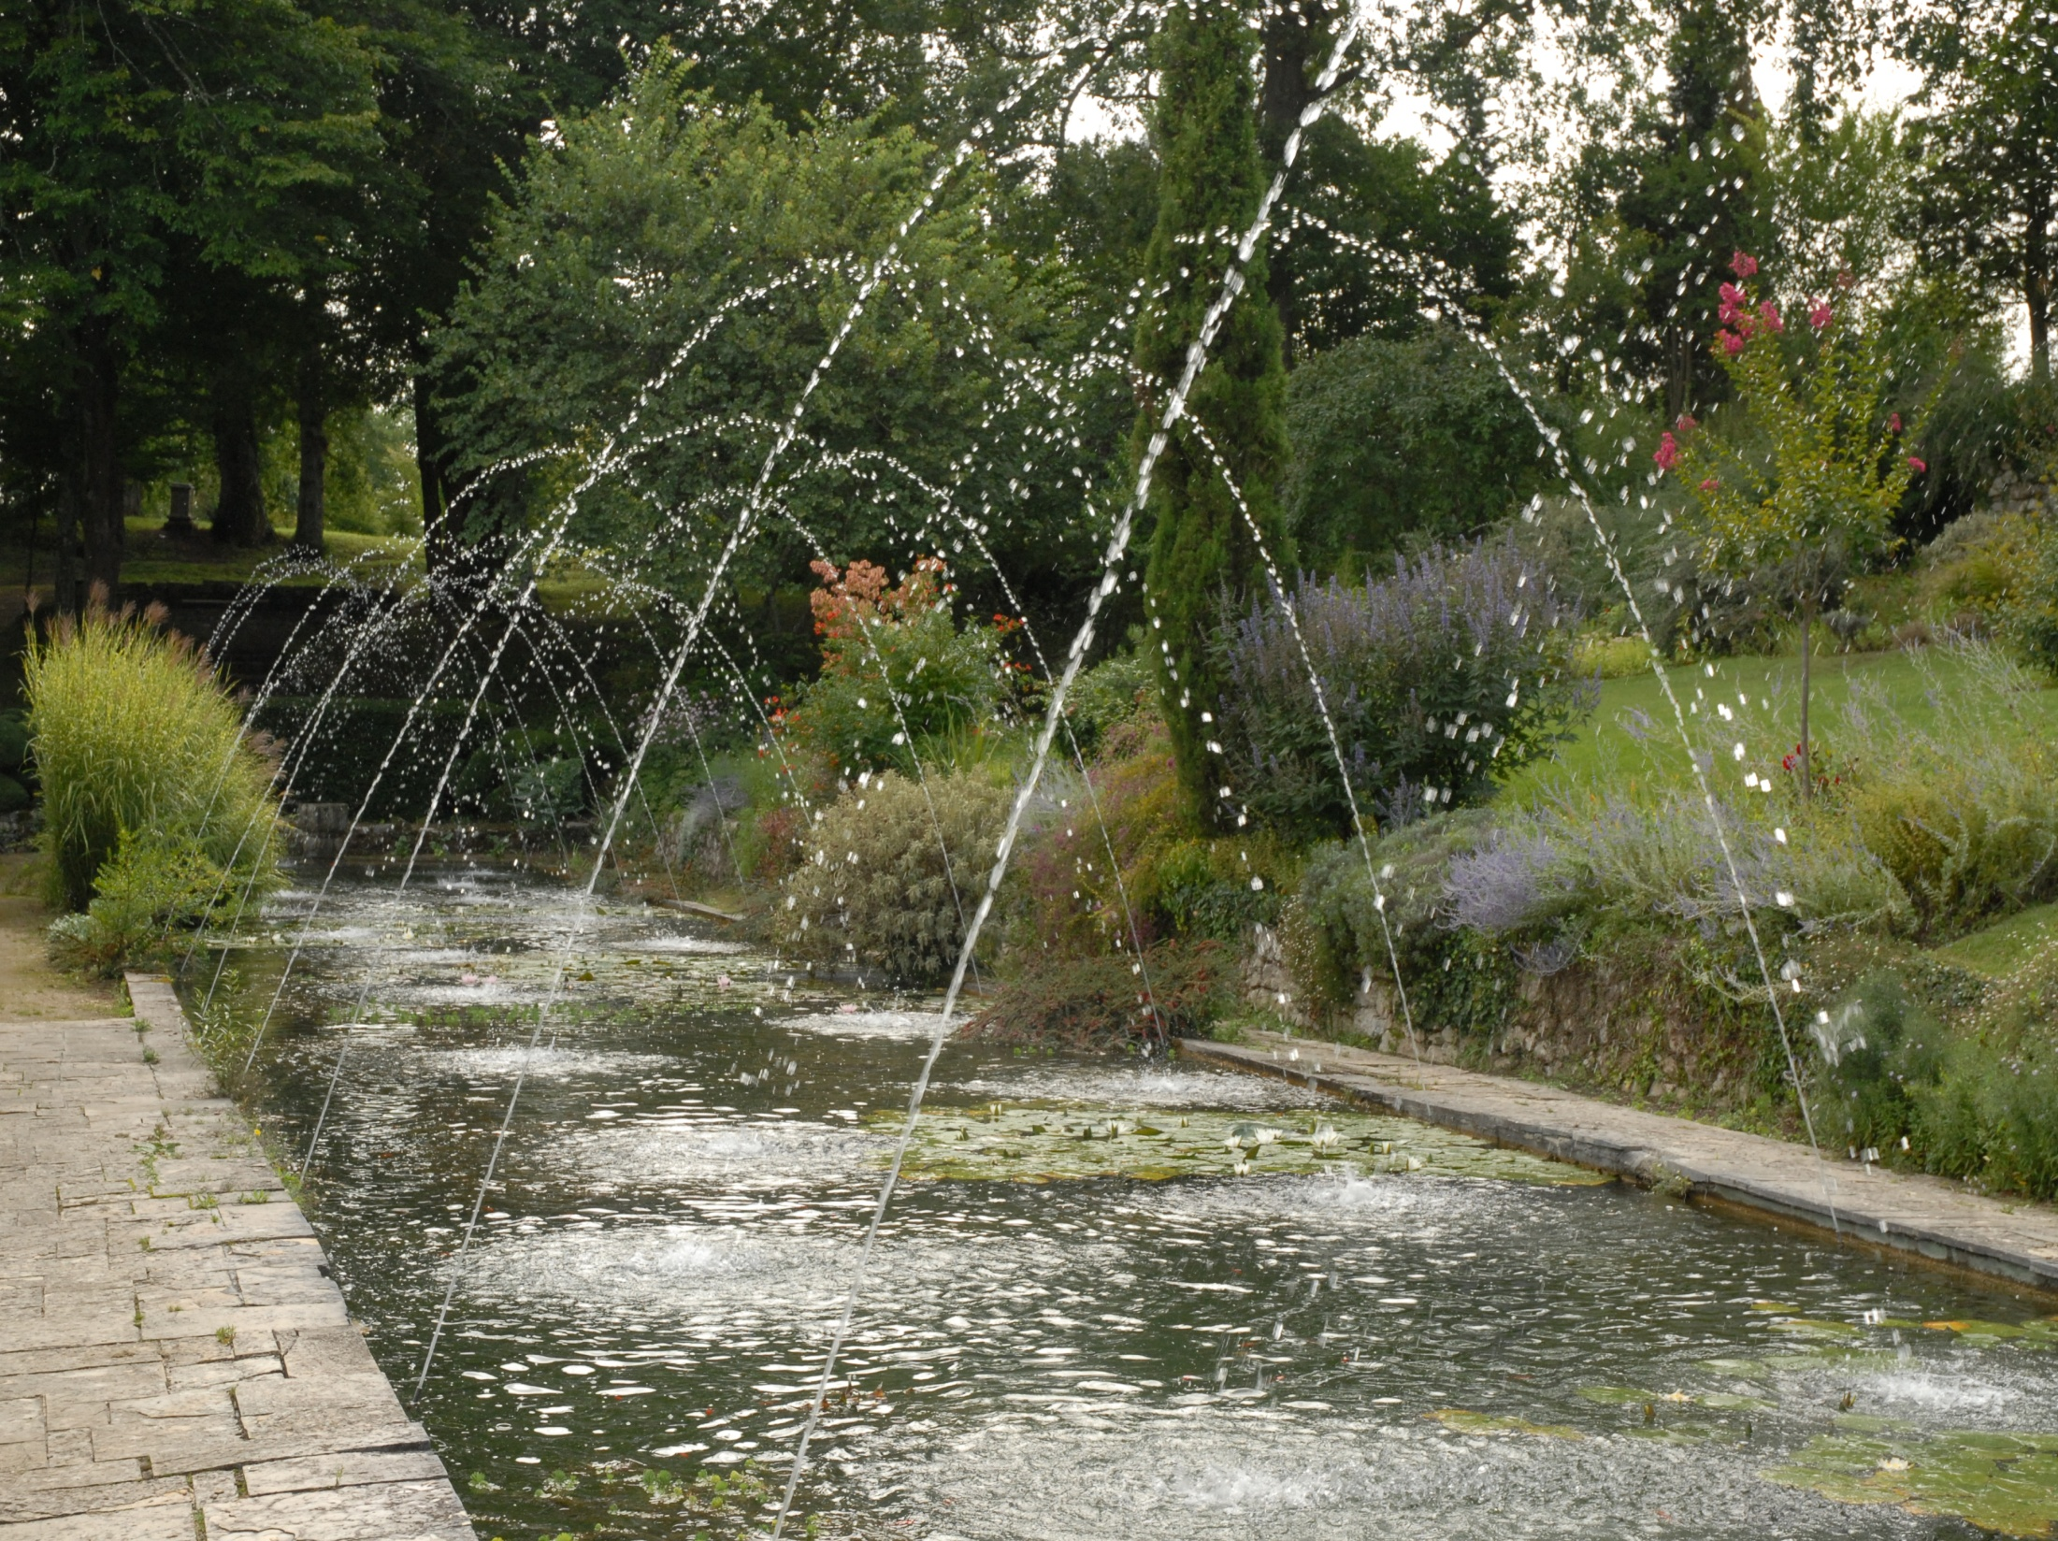
Notes:
Jardin de Sardy.-Dordogne.-Francia

Slide 16
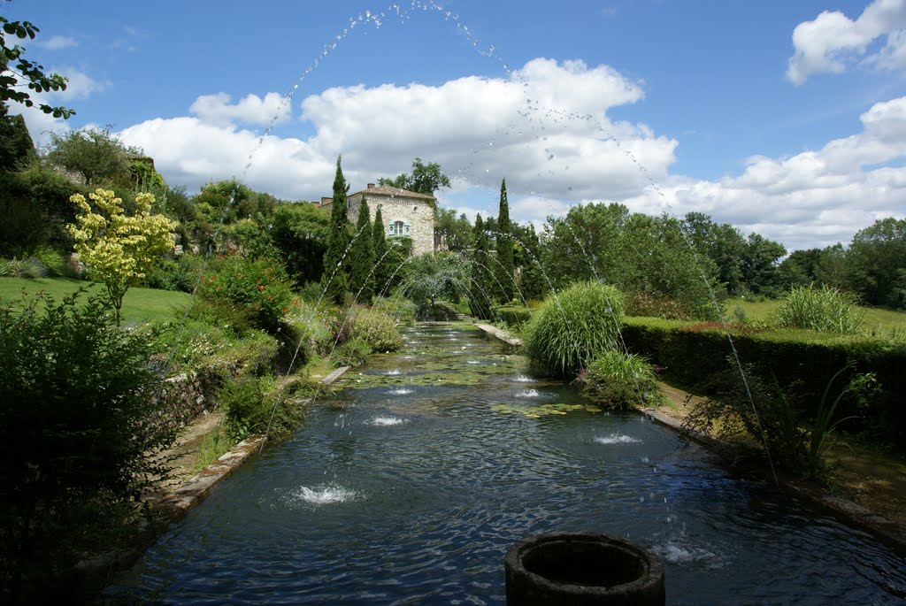
Notes:
Jardin de Sardy.-Dordogne.-Francia

Slide 17
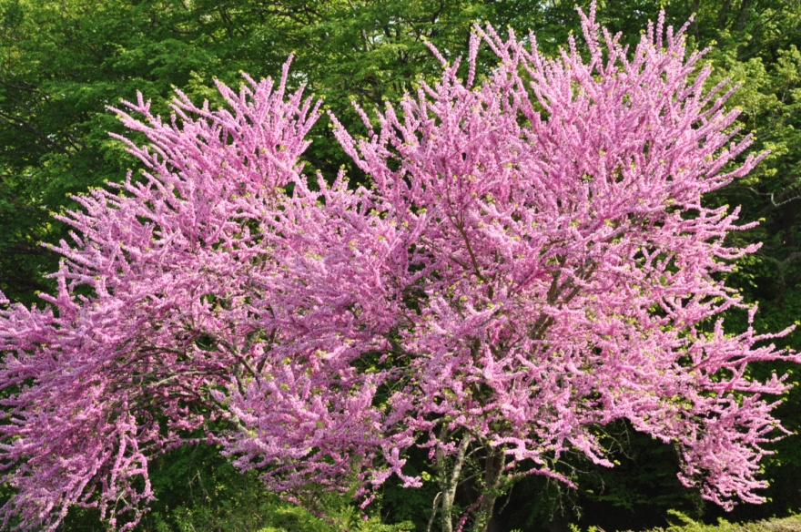
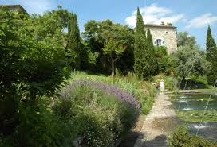
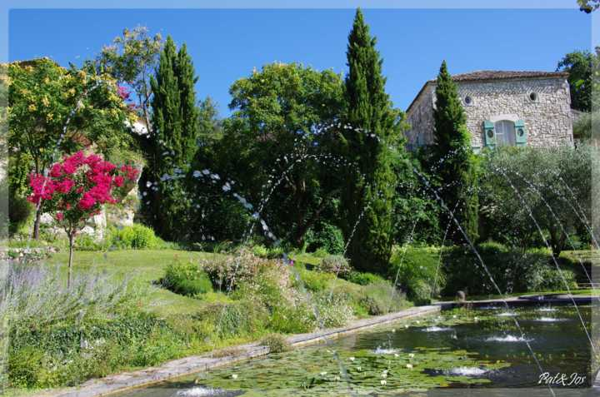
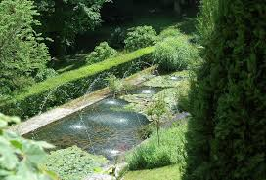
Notes:
Jardines de Sardy

Slide 18
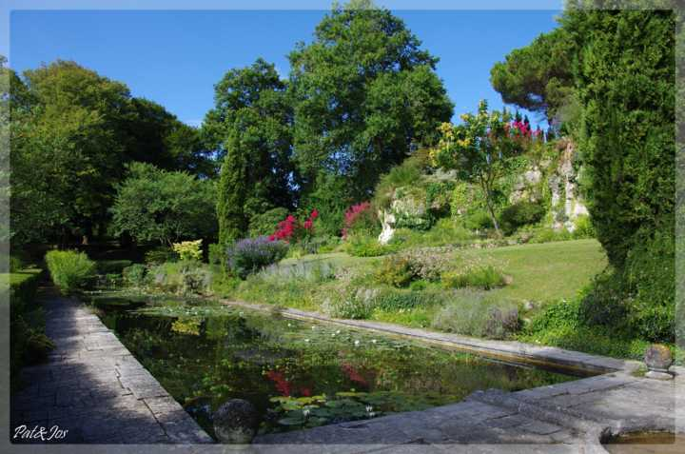
Notes:
Jardin de Sardy.-Dordogne.-Francia

Slide 19
Notes:
Jardin de Sardy.-Dordogne.-Francia

Slide 20
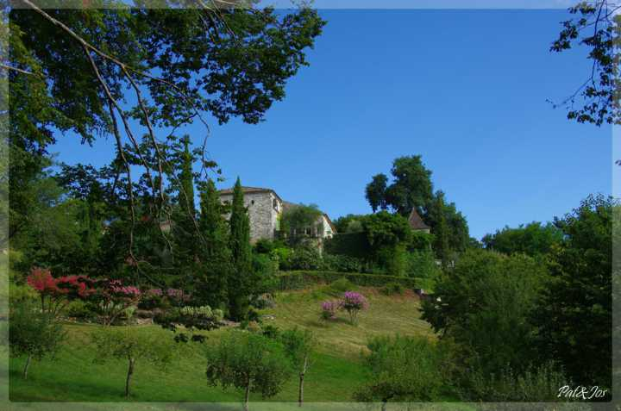
Notes:
Jardin de Sardy.-Dordogne.-Francia

Slide 21
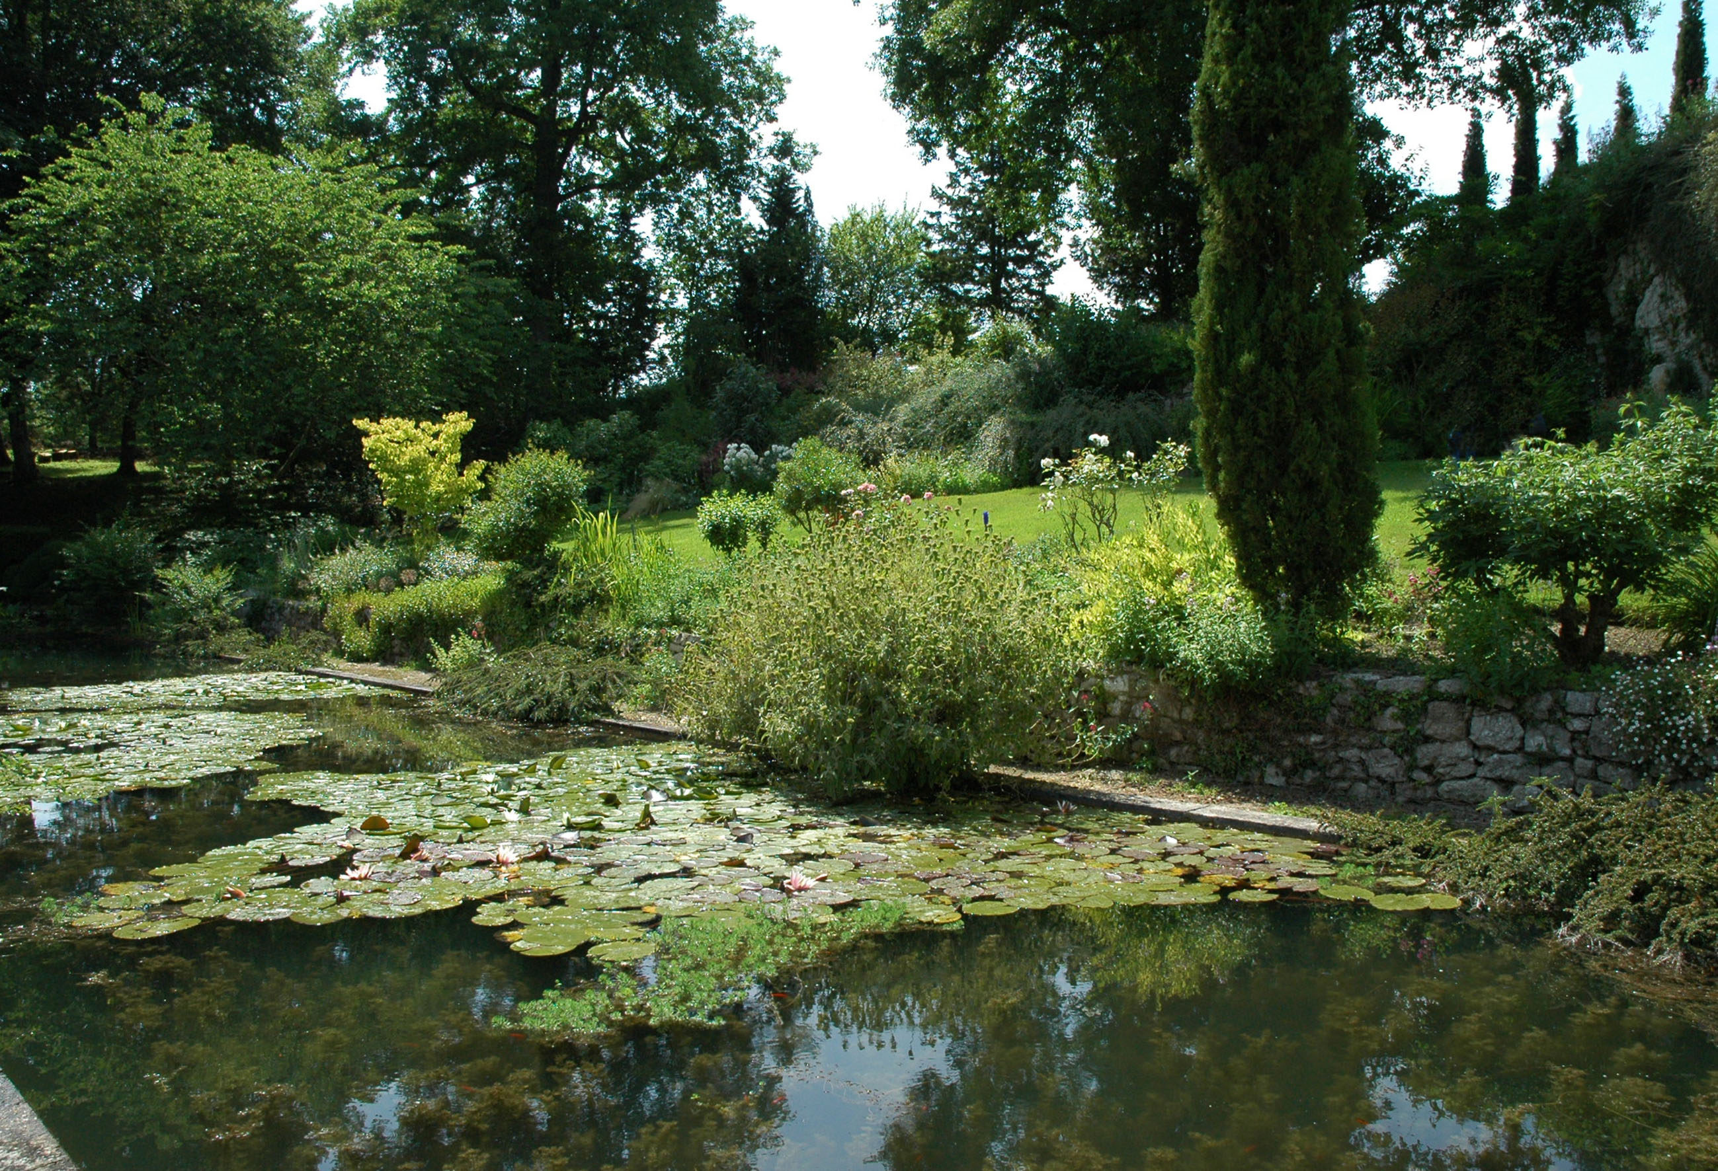
Notes:
Jardin de Sardy.-Dordogne.-Francia

Slide 22
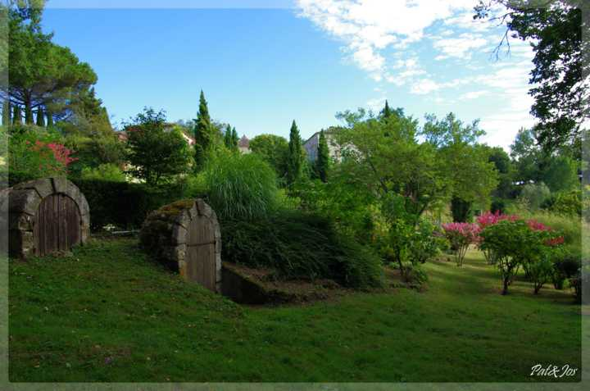
Notes:
Jardin de Sardy.-Dordogne.-Francia

Slide 23
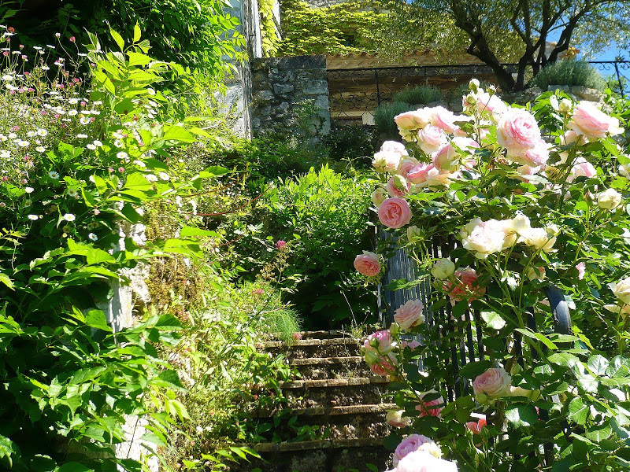
Notes:
Jardin de Sardy.-Dordogne.-Francia

Slide 24
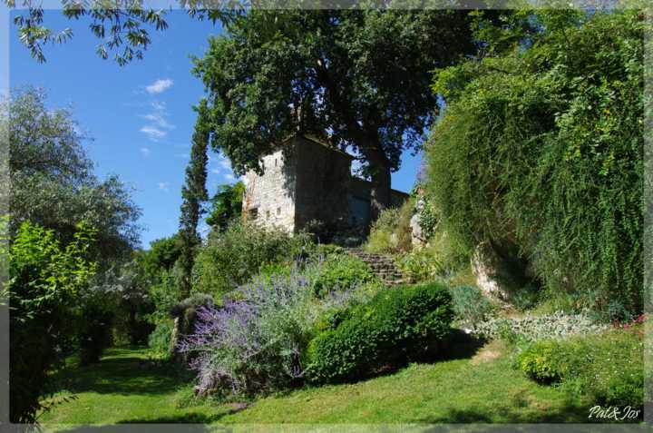
Notes:
Jardin de Sardy.-Dordogne.-Francia

Slide 25
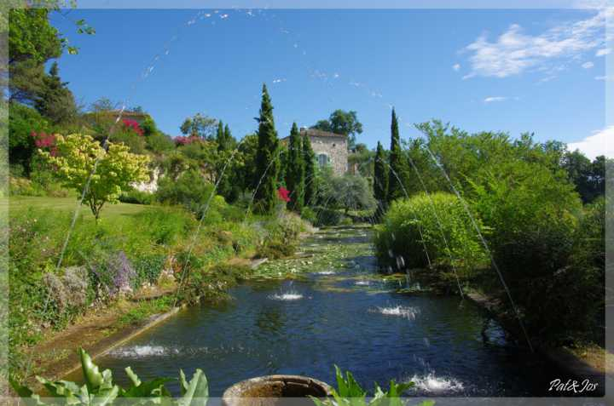
Notes:
Jardin de Sardy.-Dordogne.-Francia

Slide 26
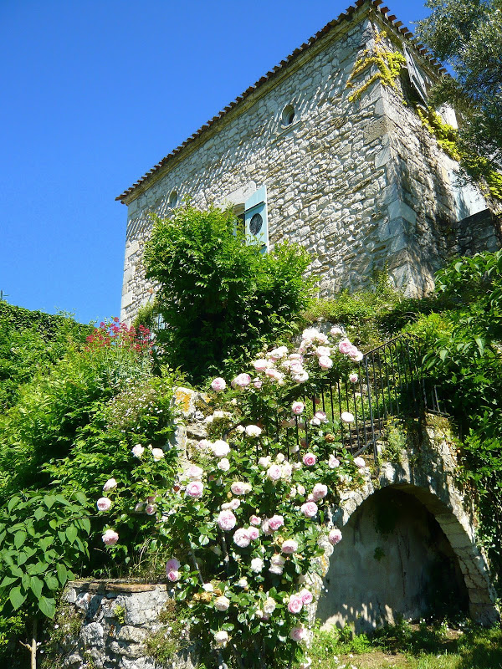
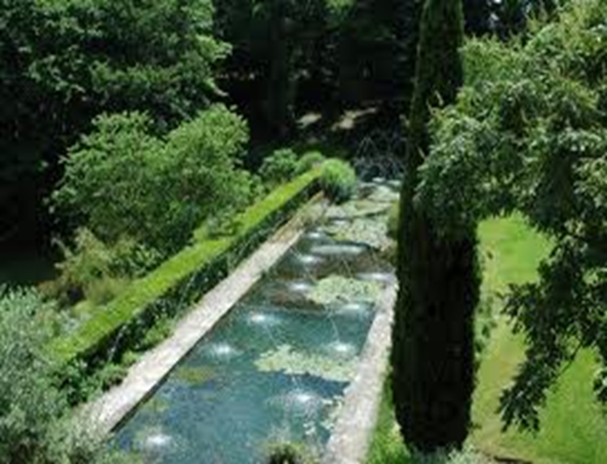
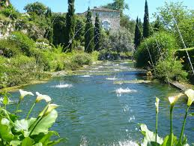
Notes:
Jardin de Sardy.-Dordogne.-Francia

Slide 27
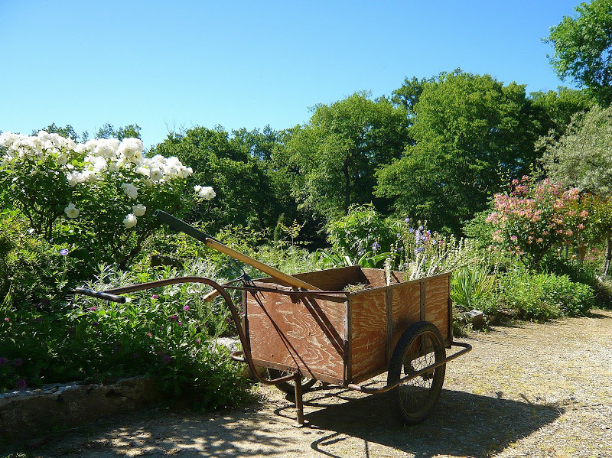
Notes:
Jardin de Sardy.-Dordogne.-Francia

Slide 28
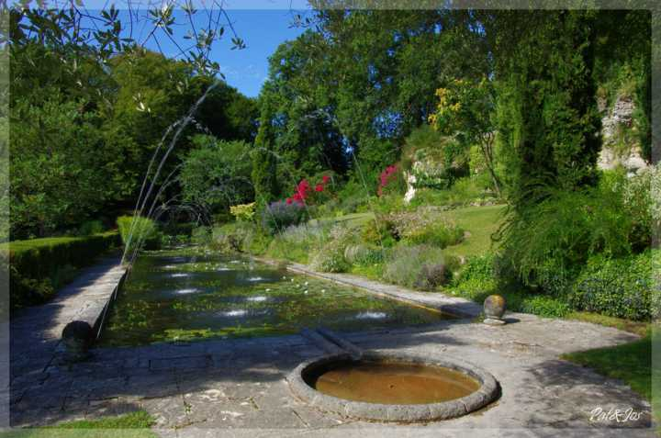
Notes:
Jardin de Sardy.-Dordogne.-Francia

Slide 29
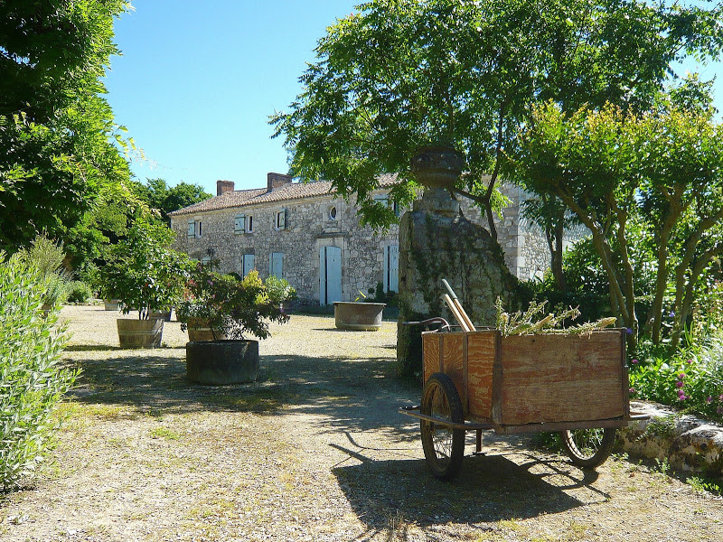
Notes:
Jardin de Sardy.-Dordogne.-Francia

Slide 30
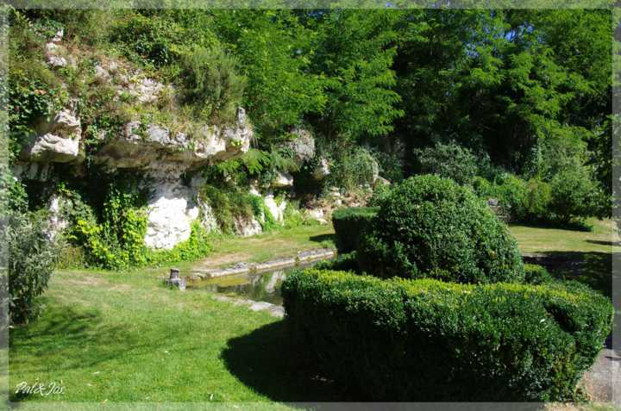
Notes:
Jardin de Sardy.-Dordogne.-Francia

Slide 31
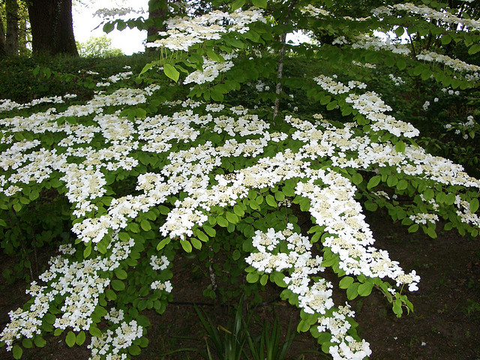
Notes:
Jardin de Sardy.-Dordogne.-Francia.-Cornus

Slide 32
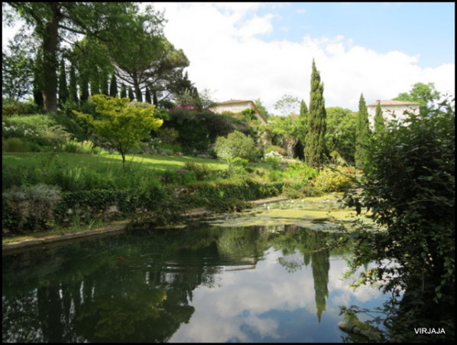
Notes:
Jardin de Sardy.-Dordogne.-Francia

Slide 33
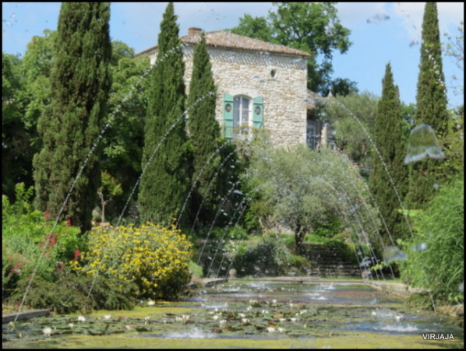
Notes:
Jardin de Sardy.-Dordogne.-Francia

Slide 34
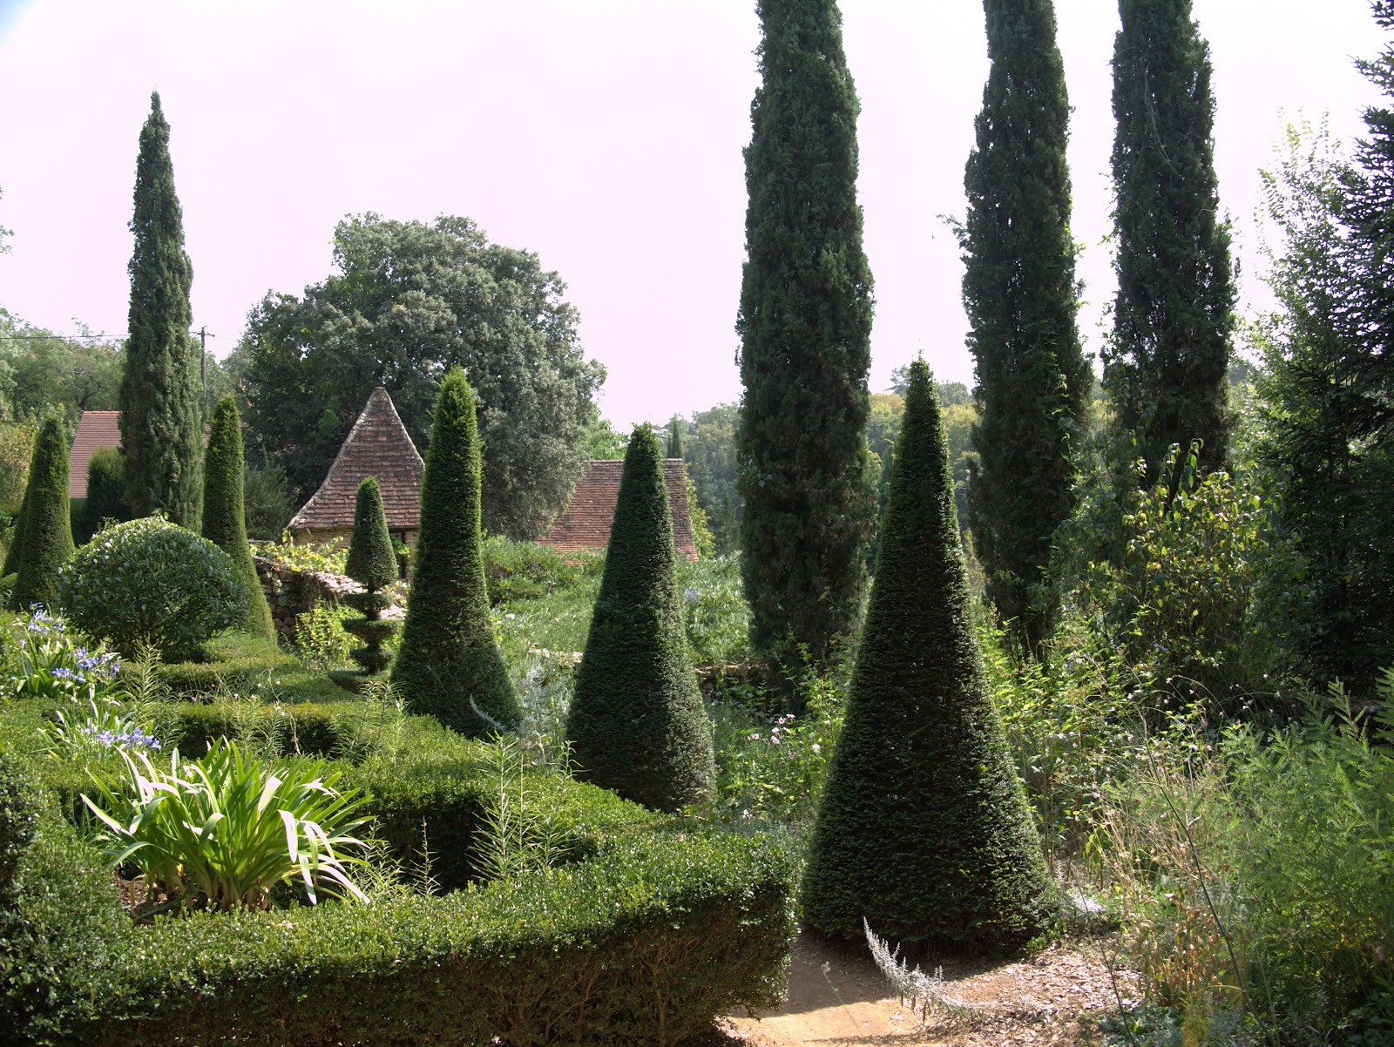
Notes:
Jardin de Sardy.-Dordogne.-Francia

Slide 35
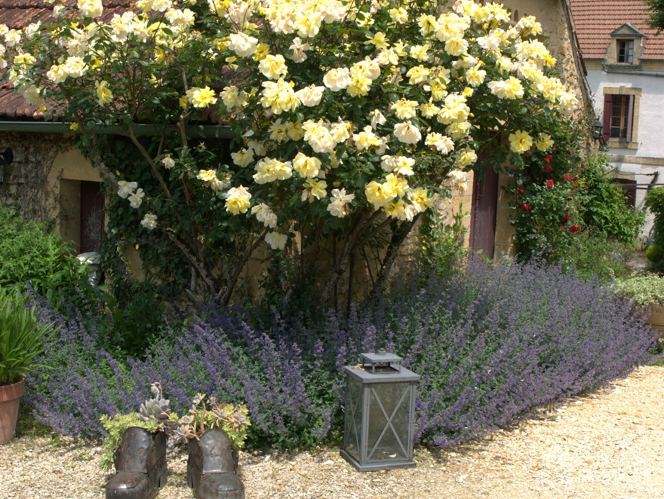
Notes:
Jardin de Sardy.-Dordogne.-Francia

Slide 36
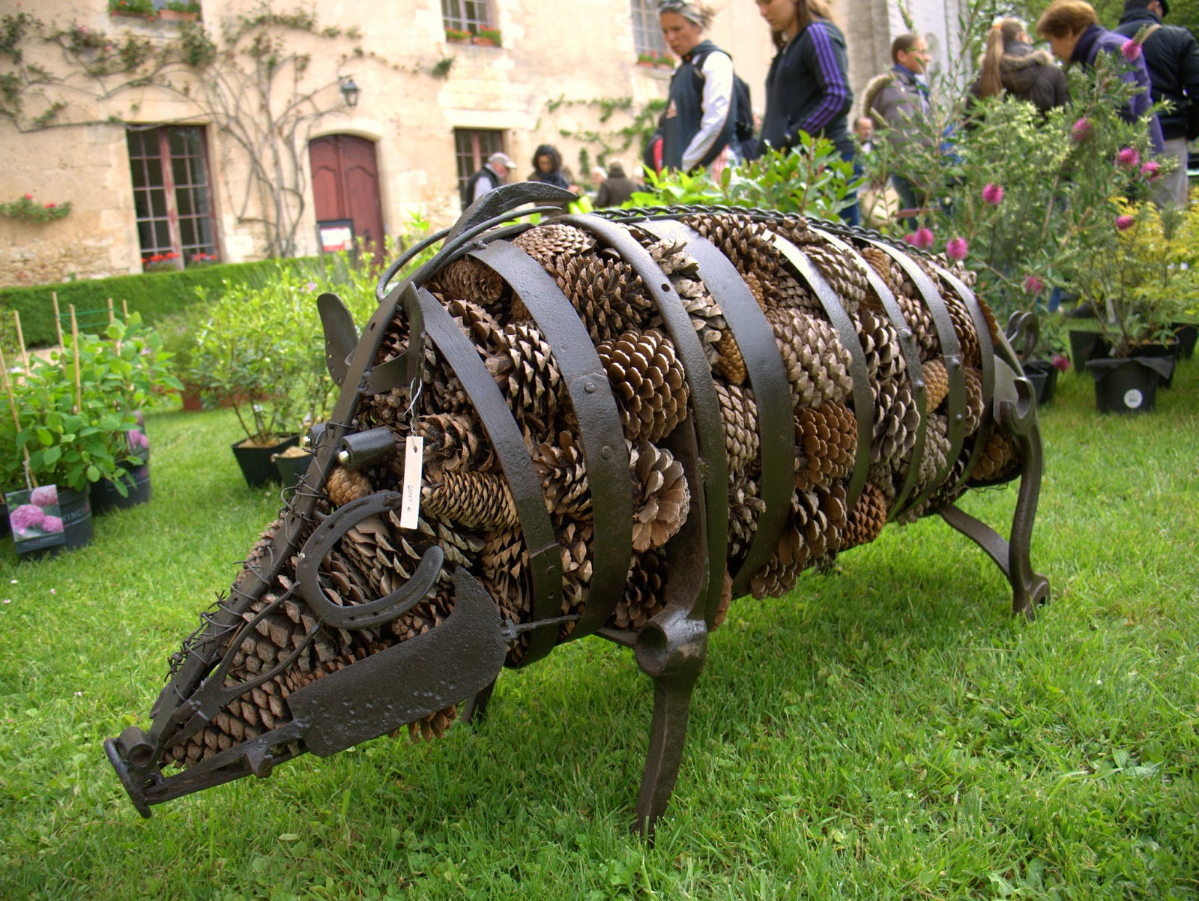
Notes:
Jardin de Sardy.-Dordogne.-Francia

Slide 37
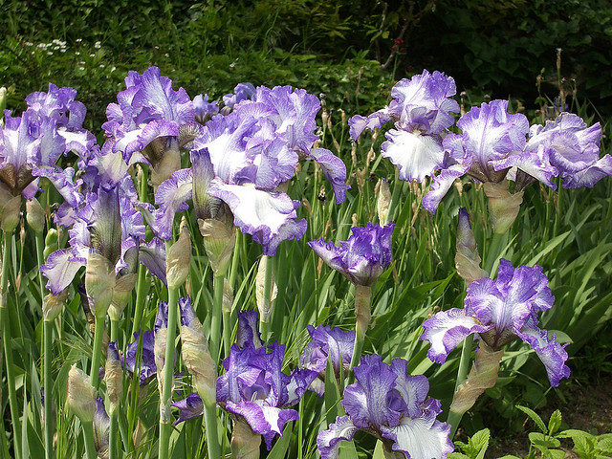
Notes:
Jardin de Sardy.-Dordogne.-Francia

Slide 38
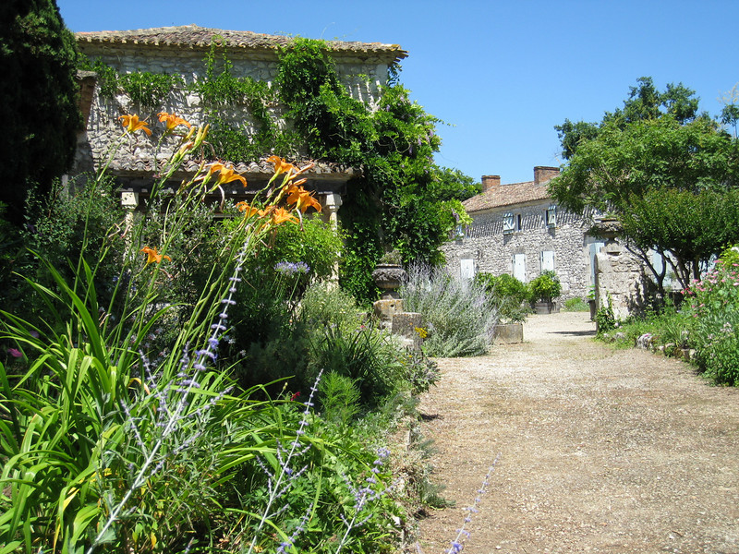
Notes:
Jardin de Sardy.-Dordogne.-Francia

Slide 39
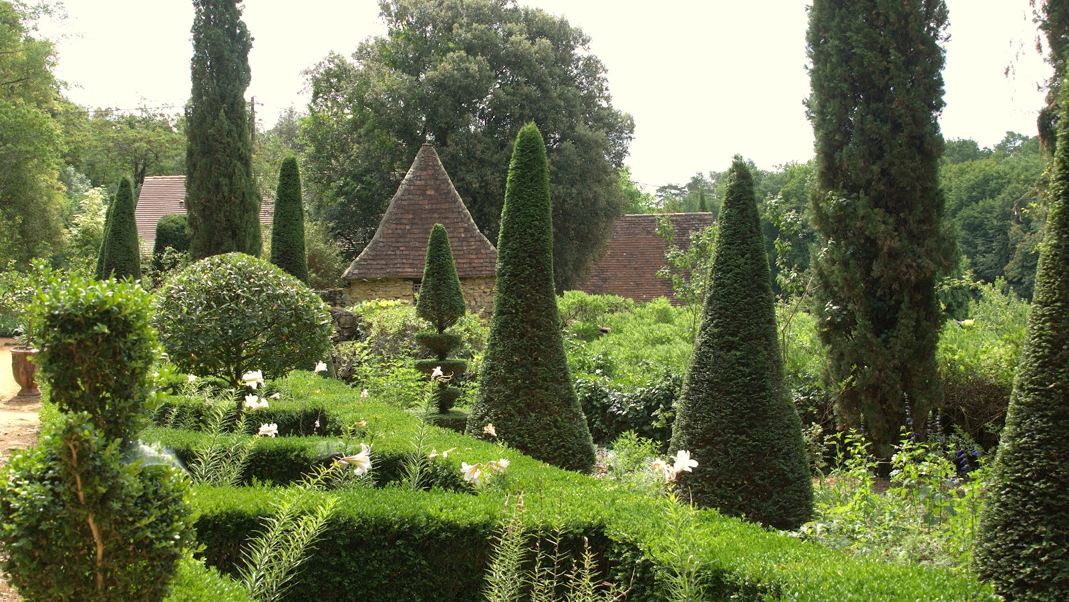
Notes:
Jardin de Sardy.-Dordogne.-Francia

Slide 40
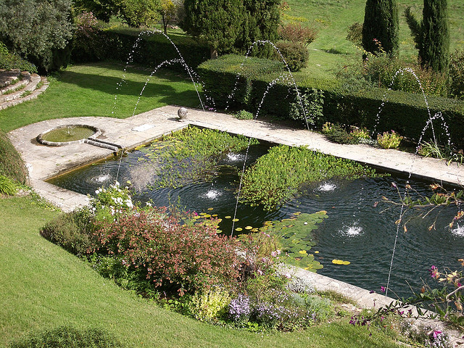
Notes:
Jardin de Sardy.-Dordogne.-Francia

Slide 41
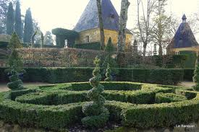
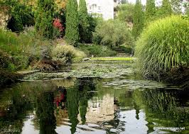
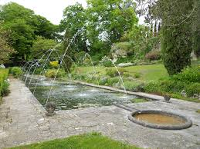
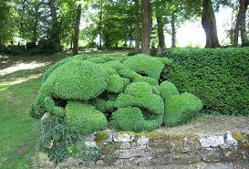
Notes:
Jardin de Sardy.-Dordogne.-Francia

Slide 42
Jardins Cadiot
Jardines Cadiot son obra de Anne-Marie y Bernard Decottignies.
Se componen de 10 jardines temáticos por color en dos acres.
Tres terrazas 300 metros de largo bienvenida más de 1500 variedades de floración continua, cuyas colecciones de rosas antiguas, hierbas, hortensias, lirios, salvia, bálsamo de abeja, amapolas orientales, peonías, arces de Japón etc. Esculturas salpicadas a lo largo de esta ruta, y lo convierten en un lugar cultural único. Estos diseños contemporáneos son publicados en revistas nacionales e internacionales.

Slide 43
No mucho antes del siglo XVI, Cadiot era un pueblo próspero, con terrazas con vistas a la Dordoña. Todo esto, no queda nada, excepto las terrazas que resucitó en los jardines.
Hemos descubierto la magia y el misterio de este lugar en los años 80, y como las generaciones de hombres y mujeres que llevaron la capa superior del suelo, continúan con los mismos gestos restaurar este sitio.

Slide 44
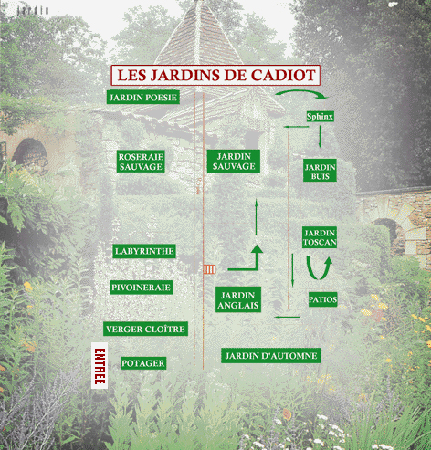
Notes:
Jardins de Cadiot

Slide 45
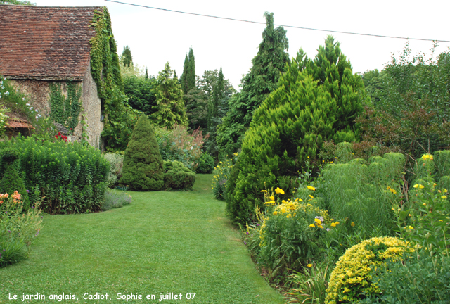
Notes:
Jardins de Cadiot

Slide 46
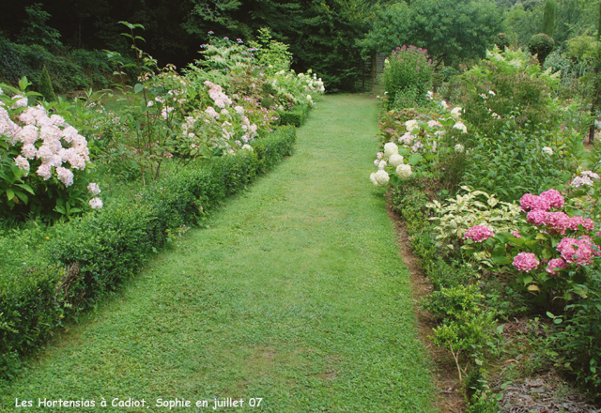
Notes:
Jardins de Cadiot

Slide 47
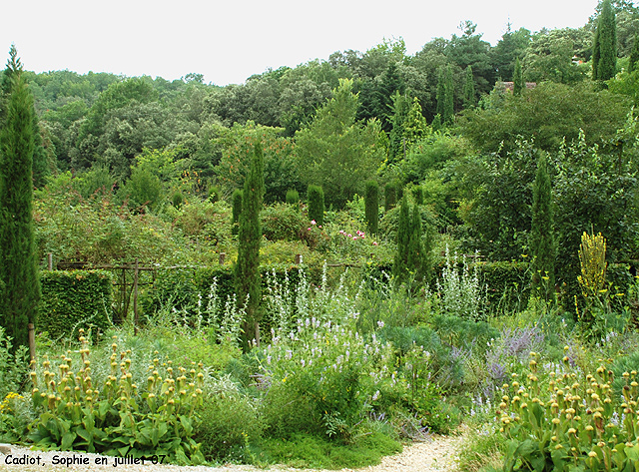
Notes:
Jardins de Cadiot

Slide 48
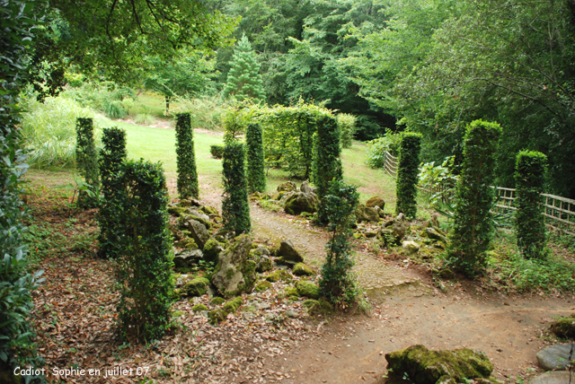
Notes:
Jardins de Cadiot

Slide 49
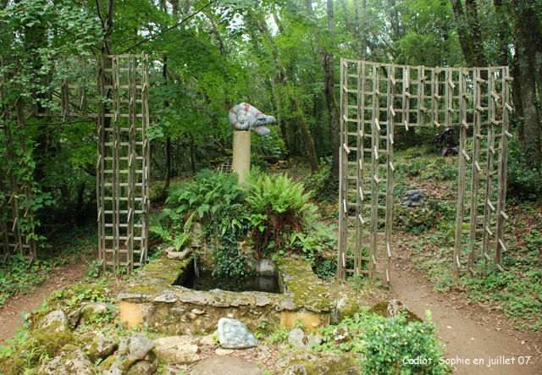
Notes:
Jardins de Cadiot

Slide 50
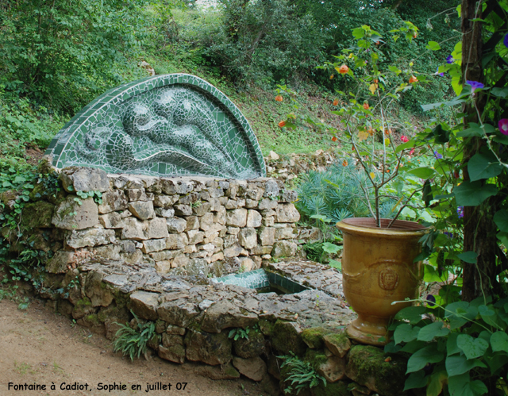
Notes:
Jardins de Cadiot

Slide 51
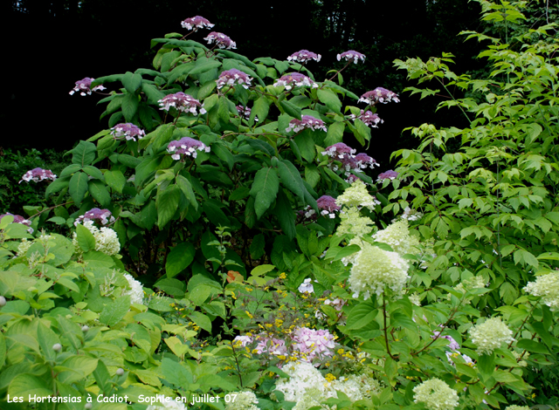
Notes:
Jardins de Cadiot

Slide 52

Notes:
Jardins de Cadiot

Slide 53

Notes:
Jardins de Cadiot

Slide 54

Notes:
Jardins de Cadiot

Slide 55

Notes:
Jardins de Cadiot

Slide 56

Notes:
Jardins de Cadiot.-Pavimento

Slide 57

Notes:
Jardins de Cadiot.-Pergola

Slide 58

Notes:
Jardins de Cadiot

Slide 59

Notes:
Jardins de Cadiot

Slide 60

Notes:
Jardins de Cadiot

Slide 61

Notes:
Jardins de Cadiot

Slide 62

Notes:
Jardins de Cadiot

Slide 63

Notes:
Jardins de Cadiot

Slide 64

Notes:
Jardins de Cadiot

Slide 65

Notes:
Jardins de Cadiot

Slide 66

Notes:
Jardins de Cadiot

Slide 67

Notes:
Jardins de Cadiot

Slide 68

Notes:
Jardins de Cadiot

Slide 69

Notes:
Jardins de Cadiot

Slide 70

Notes:
Jardins de Cadiot

Slide 71

Notes:
Jardins de Cadiot

Slide 72

Notes:
Jardins de Cadiot
.-Laberinto

Slide 73

Notes:
Jardins de Cadiot

Slide 74

Notes:
Jardins de Cadiot

Slide 75




Notes:
Jardins de Cadiot

Slide 76

Notes:
Jardins de Cadiot

Slide 77

Notes:
Jardins de Cadiot

Slide 78

Notes:
Jardins de Cadiot

Slide 79

Notes:
Jardins de Cadiot

Slide 80

Notes:
Jardins de Cadiot

Slide 81


Slide 82

Notes:
Jardins de Cadiot

Slide 83

Notes:
Jardins de Cadiot.-Laberinto

Slide 84

Notes:
Jardins de Cadiot

Slide 85

Notes:
Jardins de Cadiot

Slide 86

Notes:
Jardins de Cadiot

Slide 87

Notes:
Jardins de Cadiot

Slide 88

Notes:
Jardins de Cadiot

Slide 89

Notes:
Jardins de Cadiot

Slide 90

Notes:
Jardins de Cadiot

Slide 91

Notes:
Jardins de Cadiot

Slide 92

Notes:
Jardins de Cadiot

Slide 93

Notes:
Jardins de Cadiot

Slide 94

Notes:
Jardins de Cadiot

Slide 95
Notes:
Jardins de Cadiot

Slide 96

Notes:
Jardins de Cadiot

Slide 97

Notes:
Jardins de Cadiot

Slide 98

Notes:
Jardins de Cadiot

Slide 99


